Slide 1

Containers
Instrutor: Henrique Delegrego

Slide 2
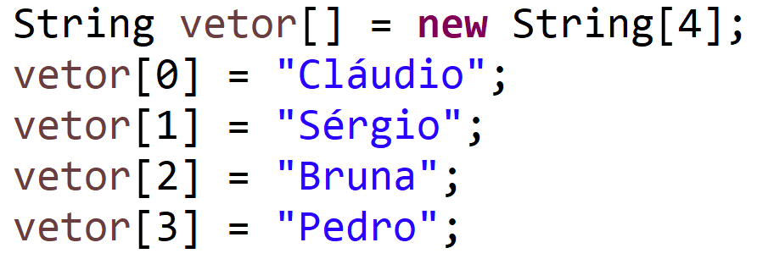
Containers

Slide 3
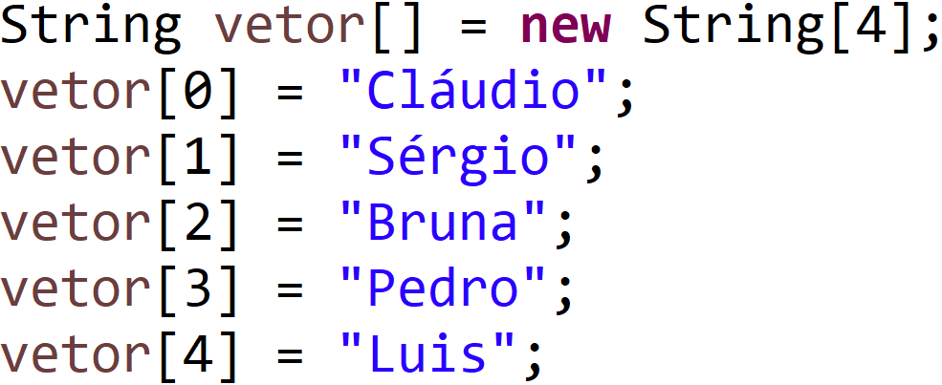
Containers

Slide 4
Containers
Array List
É um vetor sem tamanho definido
Tem tamanho dinâmico
Armazena somente objetos
Caso precise armazenar números, use o tipo Integer ou Double
Por questões de performance e integridade de código, criaremos uma List e instanciaremos como tipo ArrayList

Slide 5
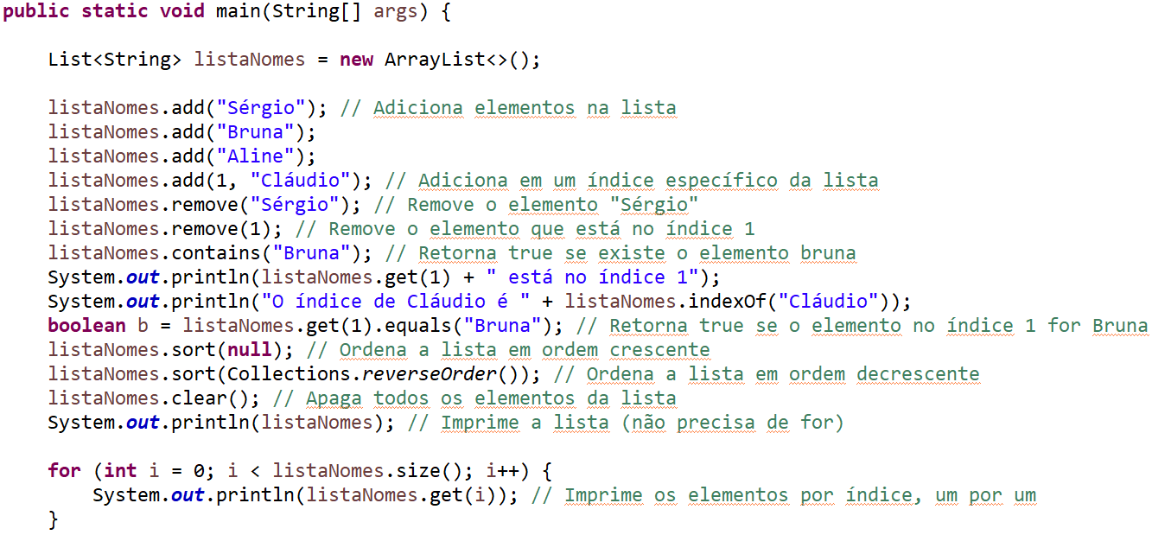
Containers

Slide 6
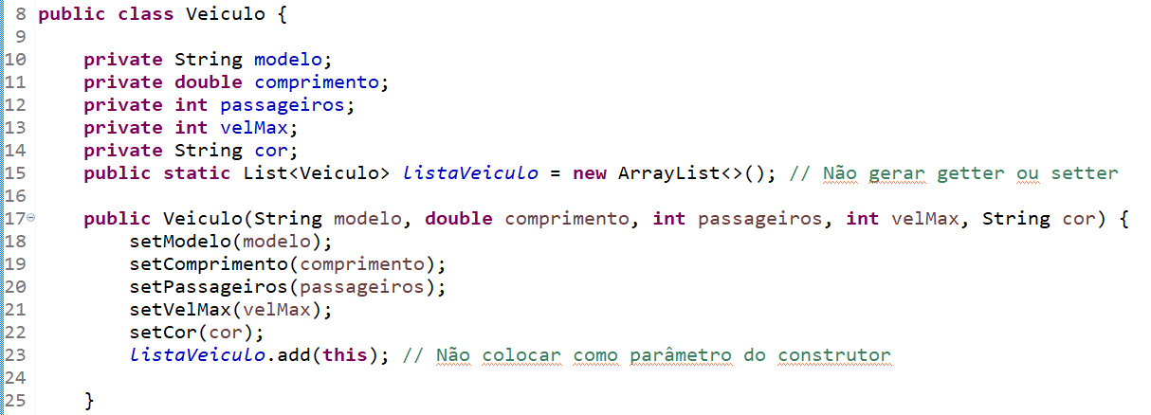
Containers

Slide 7
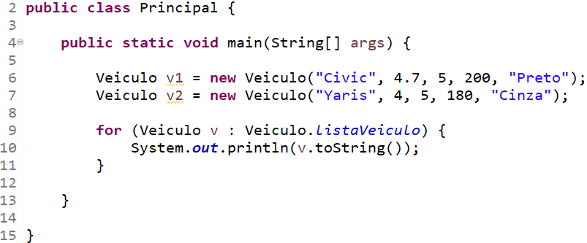
Containers

Slide 8
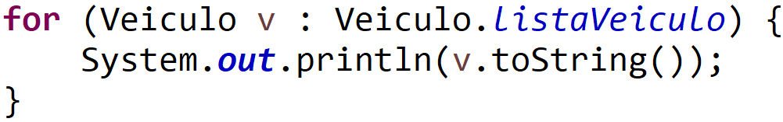
Containers
For iterable
Tem 3 seções:
- Seção do tipo do iterador
- Criação da variável
- Qual será a lista a ser iterada
Itera a lista sem olhar para índices
Geralmente usado para Array Lists

Slide 9
Containers
Hash Map
Vai guardar informações em forma de: chaves e valores
A chave não pode ser duplicada
Similar a uma matriz de duas colunas (ou duas linhas)
Guarda as informações em ordem aleatória
Usado para armazenamento de senhas

